Slide 1


ỦY BAN NHÂN DÂN QUẬN LONG BIÊN
TRƯỜNG TIỂU HỌC ĐÔ THỊ VIỆT HƯNG
BÀI GIẢNG ĐIỆN TỬ
KHỐI 3
MÔN: TIẾNG VIỆT

Slide 2
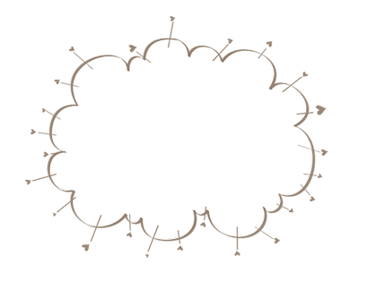


Khởi động

Slide 3











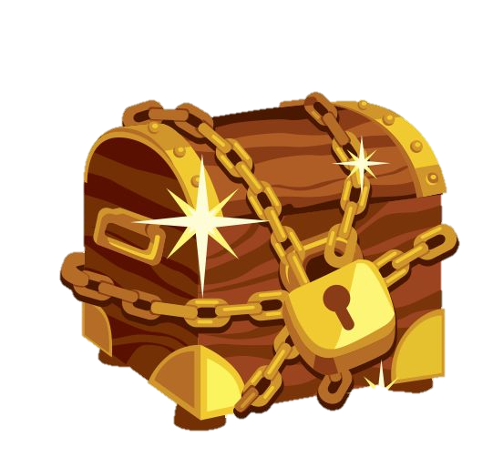

THÁM HIỂM ĐẠI DƯƠNG

Slide 4
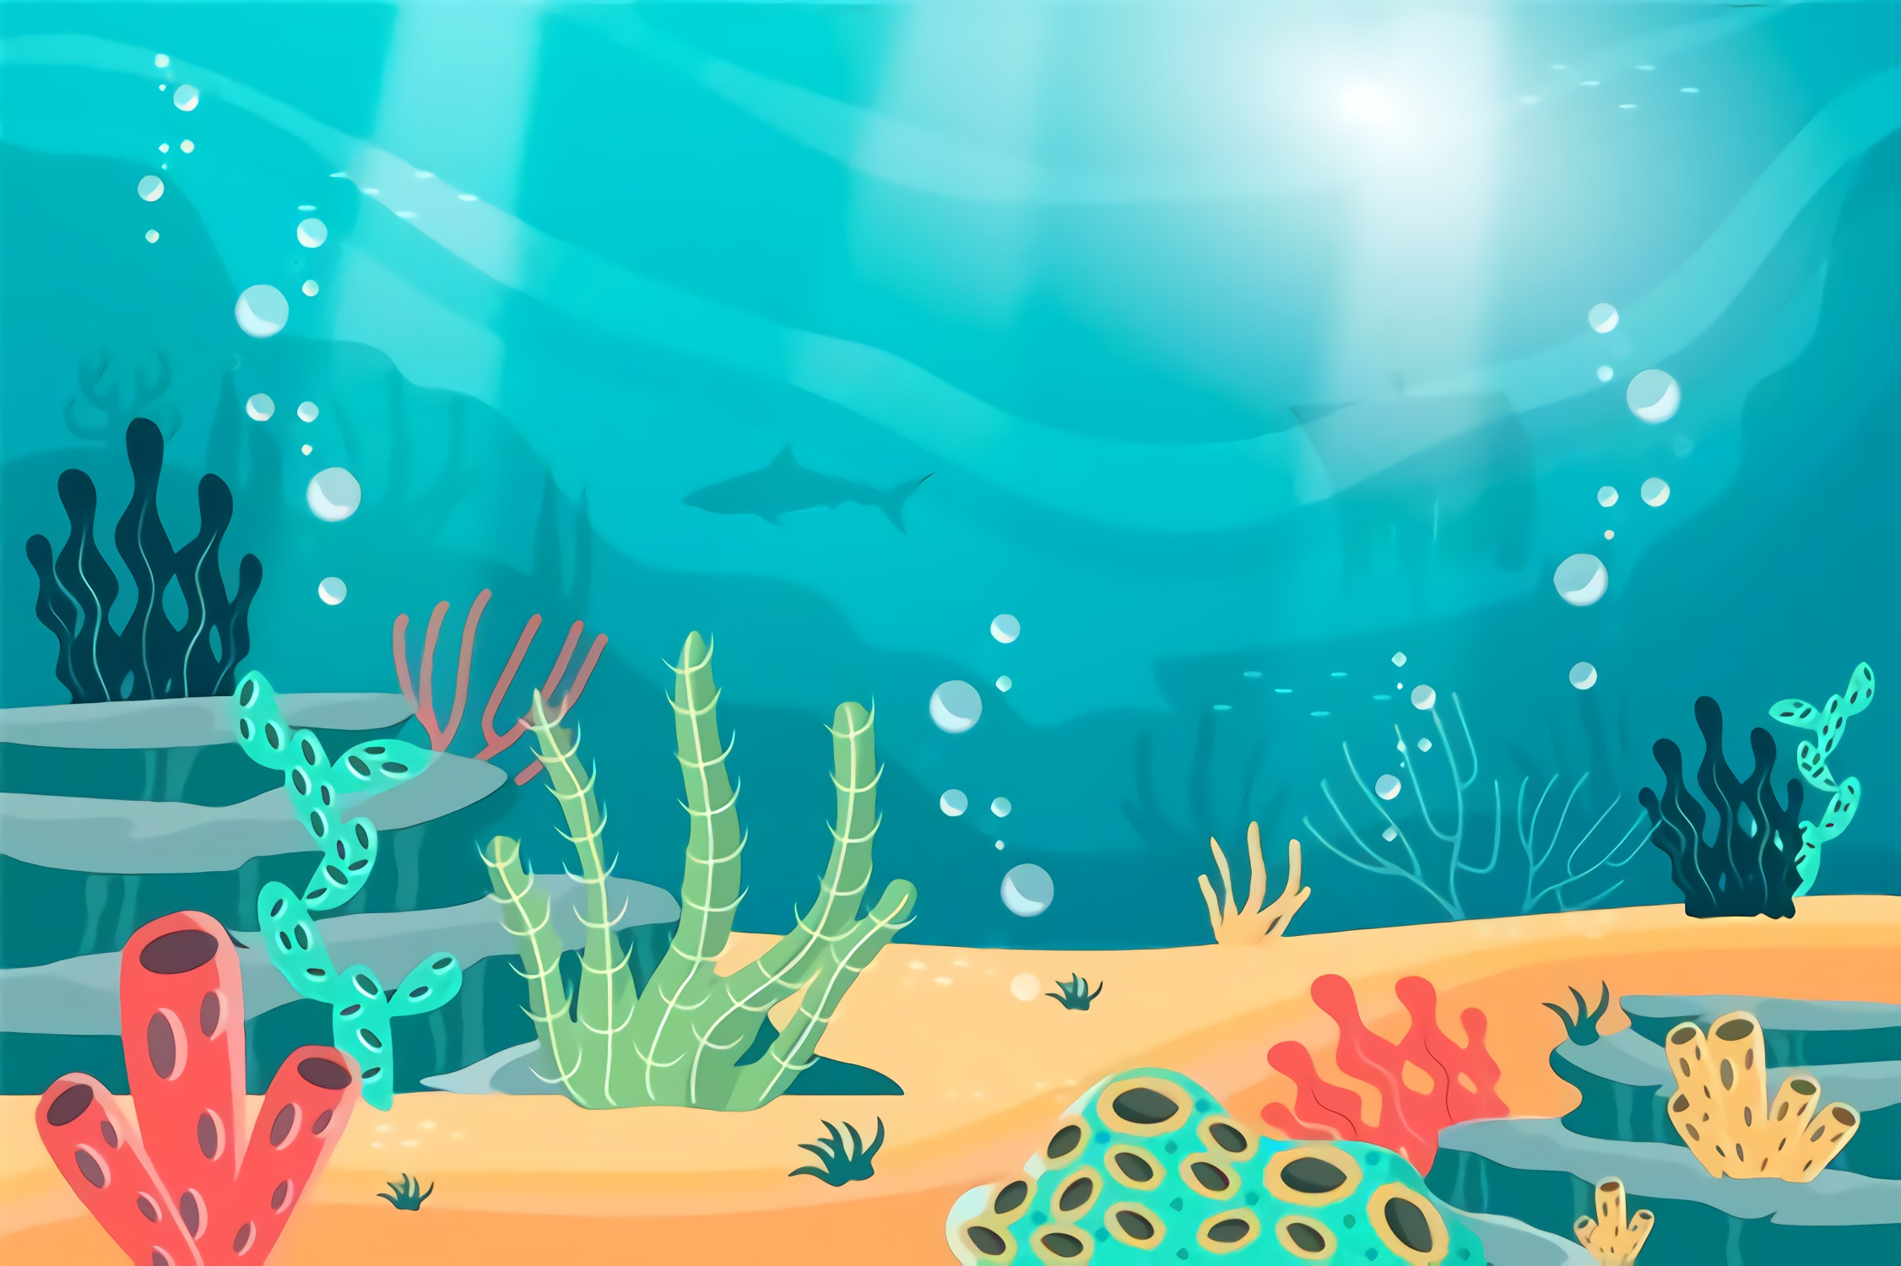

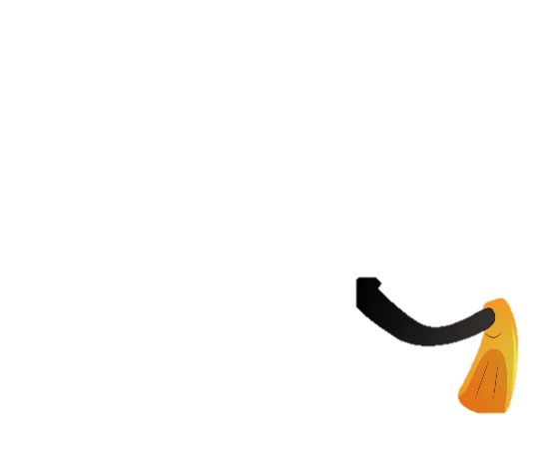
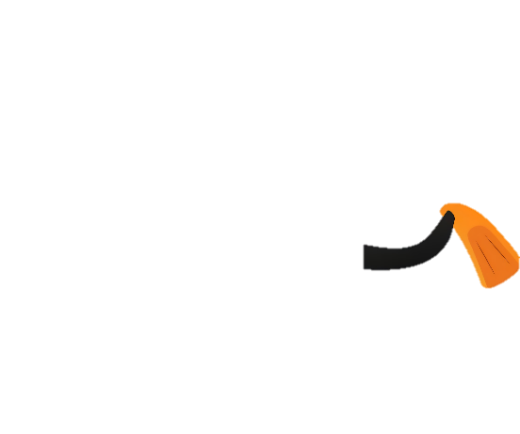


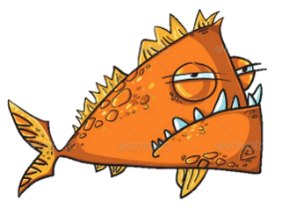





Slide 5


Bài thơ nói đến “những mái nhà riêng” nào?
A. Đó là mái nhà của chim, của cá,của nhím, của ốc, của em, của bạn.
B. Đó là mái nhà của bạn.

Slide 6


Mái nhà chung của muôn loài là gì?
A. Là bầu trời xanh / Là bầu trời xanh bao la..
B. Là bầu trời xanh

Slide 7

Em hiểu ngôi nhà chung của muôn loài dưới mái nhà ấy là gì?
A. Là Bầu trời
B. Là Trái Đất

Slide 8
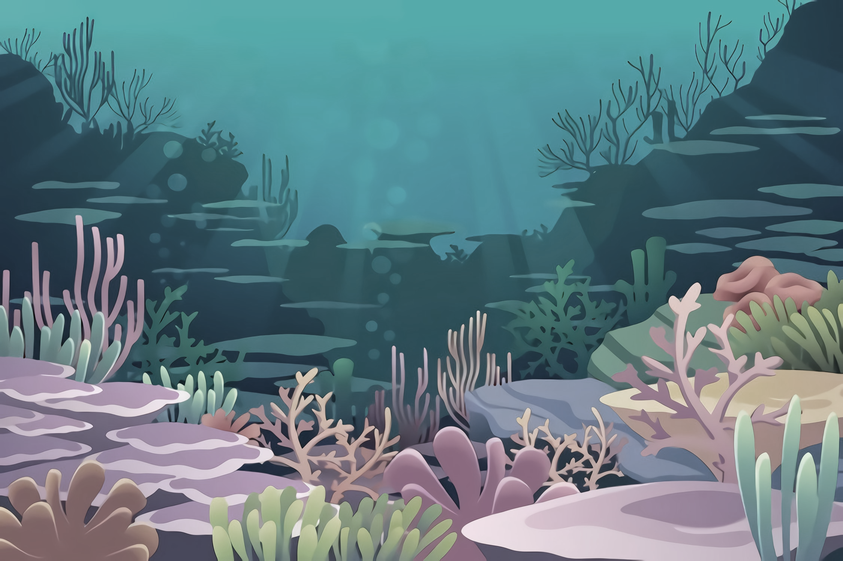
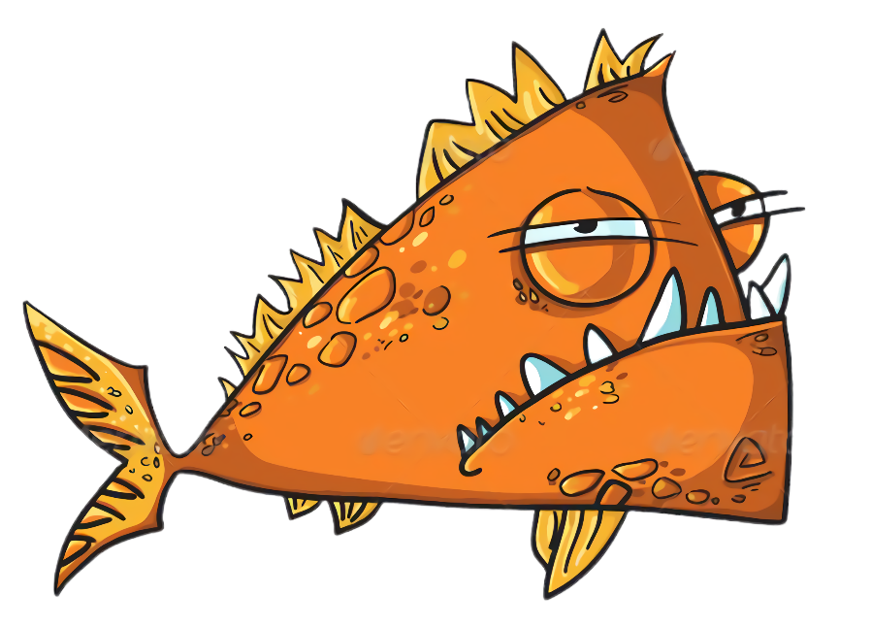
Tớ đang không được vui. Trừ bạn 1 điểm nhé!

Slide 9
Ánh đèn của mình sẽ dẫn bạn đến 1 món quà!!!
Bạn được cộng 2 điểm

Slide 10

Nêu nội dung của bài thơ
"Một mái nhà chung''
A. Mỗi vật, mỗi người có cuộc sống riêng nhưng đều có mái nhà chung là bầu trời và ngôi nhà chung là Trái Đất. Hãy yêu và giữ gìn mái nhà chung, ngôi nhà chung của tất cả chúng ta.
B. Mỗi vật, mỗi người có cuộc sống riêng nhưng đều có mái nhà chung là bầu trời. Hãy yêu và giữ gìn mái nhà chung, ngôi nhà chung của tất cả chúng ta.

Slide 11
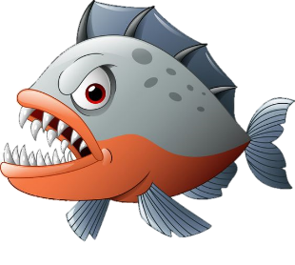
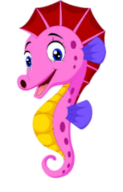
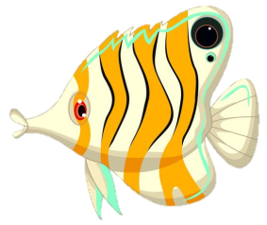

TẠM BIỆT CÁC EM!

Slide 12
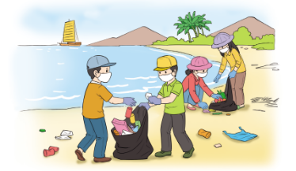

Quan sát tranh minh hoạ, cho biết tranh vẽ những gì và đoán xem câu chuyện nói về
việc gì?

Slide 13

ĐỌC MẪU
Ông Biển không nhớ mình đã bao nhiêu tuổi. Chỉ biết rằng từ lúc khai thiên lập địa đã có ông rồi. Già như vậy nhưng suốt ngày đêm ông vẫn rì rầm kể chuyện không biết mệt. Ông thổi gió mát vào đất liền, đưa hơi nước lên trời làm mưa và mang đến cho con người bao nhiêu là sản vật. Nhưng mấy chục năm nay, ông thấy yếu đi nhiều. Bởi vì mỗi năm con người thải xuống biển hơn sáu triệu tấn rác. Tôm cá cứ chết dần. Ông Biển đành lên đường tìm người giúp đỡ.
Đi mãi, đi mãi, gặp một hòn đảo nhỏ, ông nói:
- Cháu nhận giúp ông một ít rác nhé!
Đảo nhỏ lắc đầu:
- Nhận rác của ông thì cháu biết để đâu!
Hướng về đất liền, ông thấy một bãi cát. Gió đang lùa rác từ bãi cát xuống biển, rồi sóng biển lại đưa rác lên bờ. “Không thể loanh quanh mãi thế này!” – Ông Biển thở dài.
Đang tuyệt vọng, ông Biển bỗng thấy trên bãi cát mấy cô bé, cậu bé mang theo những chiếc bao to nhặt rác. “Cứu tinh đây rồi!” – Ông reo lên và tặng các cô cậu những làn gió mát nhất.
Ông thầm mơ: “Con người sẽ không xả rác xuống biển nữa. Chẳng bao lâu, nước biển sẽ lại trong xanh, các loài sinh vật sẽ tiếp tục sinh sôi nảy nở, biển sẽ lại vui như xưa.”.
Phỏng theo QUÁCH THIẾU VINH

Slide 14

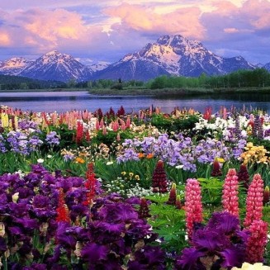
Giọng đọc
Đọc diễn cảm toàn bài. Giọng thong thả, trang trọng.
Lưu ý: Ngắt nghỉ hơi đúng giữa các cụm từ, các câu. Biết thể hiện tình cảm, cảm xúc qua giọng đọc.

Slide 15



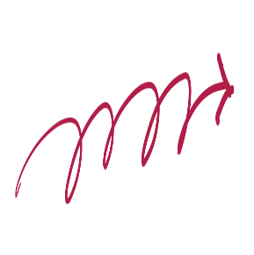
Sản vật
Khai thiên lập địa
Những vật được làm ra hoặc khai thác từ thiên nhiên.
bắt đầu có trời đất.
Tấn
Cứu tinh
người giúp cho thoát khỏi hoàn cảnh nguy nan, khốn khổ
1 000 ki- lô -gam.

Slide 16
Tìm từ khó đọc
Ông Biển không nhớ mình đã bao nhiêu tuổi. Chỉ biết rằng từ lúc khai thiên lập địa đã có ông rồi. Già như vậy nhưng suốt ngày đêm ông vẫn rì rầm kể chuyện không biết mệt. Ông thổi gió mát vào đất liền, đưa hơi nước lên trời làm mưa và mang đến cho con người bao nhiêu là sản vật. Nhưng mấy chục năm nay, ông thấy yếu đi nhiều. Bởi vì mỗi năm con người thải xuống biển hơn sáu triệu tấn rác. Tôm cá cứ chết dần. Ông Biển đành lên đường tìm người giúp đỡ.
Đi mãi, đi mãi, gặp một hòn đảo nhỏ, ông nói:
- Cháu nhận giúp ông một ít rác nhé!
Đảo nhỏ lắc đầu:
- Nhận rác của ông thì cháu biết để đâu!
Hướng về đất liền, ông thấy một bãi cát. Gió đang lùa rác từ bãi cát xuống biển, rồi sóng biển lại đưa rác lên bờ. “Không thể loanh quanh mãi thế này!” – Ông Biển thở dài.
Đang tuyệt vọng, ông Biển bỗng thấy trên bãi cát mấy cô bé, cậu bé mang theo những chiếc bao to nhặt rác. “Cứu tinh đây rồi!” – Ông reo lên và tặng các cô cậu những làn gió mát nhất.
Ông thầm mơ: “Con người sẽ không xả rác xuống biển nữa. Chẳng bao lâu, nước biển sẽ lại trong xanh, các loài sinh vật sẽ tiếp tục sinh sôi nảy nở, biển sẽ lại vui như xưa.”.
Phỏng theo QUÁCH THIẾU VINH

Slide 17



khai thiên lập địa
sản vật
tuyệt vọng
sôi nảy nở

Slide 18
Bài văn có mấy đoạn
Ông Biển không nhớ mình đã bao nhiêu tuổi. Chỉ biết rằng từ lúc khai thiên lập địa đã có ông rồi. Già như vậy nhưng suốt ngày đêm ông vẫn rì rầm kể chuyện không biết mệt. Ông thổi gió mát vào đất liền, đưa hơi nước lên trời làm mưa và mang đến cho con người bao nhiêu là sản vật. Nhưng mấy chục năm nay, ông thấy yếu đi nhiều. Bởi vì mỗi năm con người thải xuống biển hơn sáu triệu tấn rác. Tôm cá cứ chết dần. Ông Biển đành lên đường tìm người giúp đỡ.
Đi mãi, đi mãi, gặp một hòn đảo nhỏ, ông nói:
- Cháu nhận giúp ông một ít rác nhé!
Đảo nhỏ lắc đầu:
- Nhận rác của ông thì cháu biết để đâu!
Hướng về đất liền, ông thấy một bãi cát. Gió đang lùa rác từ bãi cát xuống biển, rồi sóng biển lại đưa rác lên bờ. “Không thể loanh quanh mãi thế này!” – Ông Biển thở dài.
Đang tuyệt vọng, ông Biển bỗng thấy trên bãi cát mấy cô bé, cậu bé mang theo những chiếc bao to nhặt rác. “Cứu tinh đây rồi!” – Ông reo lên và tặng các cô cậu những làn gió mát nhất.
Ông thầm mơ: “Con người sẽ không xả rác xuống biển nữa. Chẳng bao lâu, nước biển sẽ lại trong xanh, các loài sinh vật sẽ tiếp tục sinh sôi nảy nở, biển sẽ lại vui như xưa.”.
Phỏng theo QUÁCH THIẾU VINH

Slide 19

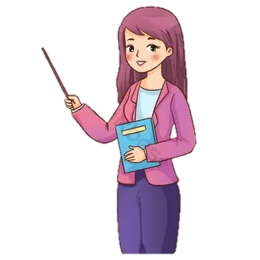
Ông Biển không nhớ mình đã bao nhiêu tuổi. Chỉ biết rằng từ lúc khai thiên lập địa đã có ông rồi. Già như vậy nhưng suốt ngày đêm ông vẫn rì rầm kể chuyện không biết mệt. Ông thổi gió mát vào đất liền, đưa hơi nước lên trời làm mưa và mang đến cho con người bao nhiêu là sản vật.
Luyện đọc câu

Slide 20
Đọc toàn bài
Ông Biển không nhớ mình đã bao nhiêu tuổi. Chỉ biết rằng từ lúc khai thiên lập địa đã có ông rồi. Già như vậy nhưng suốt ngày đêm ông vẫn rì rầm kể chuyện không biết mệt. Ông thổi gió mát vào đất liền, đưa hơi nước lên trời làm mưa và mang đến cho con người bao nhiêu là sản vật. Nhưng mấy chục năm nay, ông thấy yếu đi nhiều. Bởi vì mỗi năm con người thải xuống biển hơn sáu triệu tấn rác. Tôm cá cứ chết dần. Ông Biển đành lên đường tìm người giúp đỡ.
Đi mãi, đi mãi, gặp một hòn đảo nhỏ, ông nói:
- Cháu nhận giúp ông một ít rác nhé!
Đảo nhỏ lắc đầu:
- Nhận rác của ông thì cháu biết để đâu!
Hướng về đất liền, ông thấy một bãi cát. Gió đang lùa rác từ bãi cát xuống biển, rồi sóng biển lại đưa rác lên bờ. “Không thể loanh quanh mãi thế này!” – Ông Biển thở dài.
Đang tuyệt vọng, ông Biển bỗng thấy trên bãi cát mấy cô bé, cậu bé mang theo những chiếc bao to nhặt rác. “Cứu tinh đây rồi!” – Ông reo lên và tặng các cô cậu những làn gió mát nhất.
Ông thầm mơ: “Con người sẽ không xả rác xuống biển nữa. Chẳng bao lâu, nước biển sẽ lại trong xanh, các loài sinh vật sẽ tiếp tục sinh sôi nảy nở, biển sẽ lại vui như xưa.”.
Phỏng theo QUÁCH THIẾU VINH

Slide 21
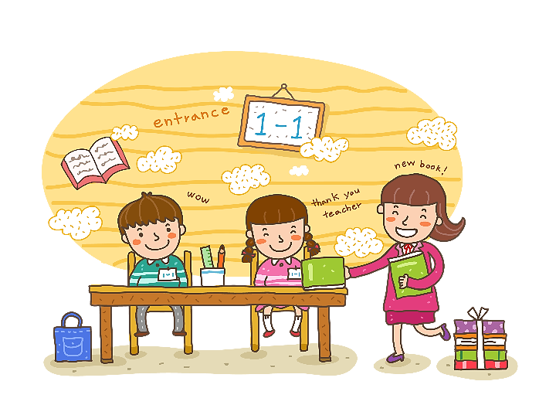
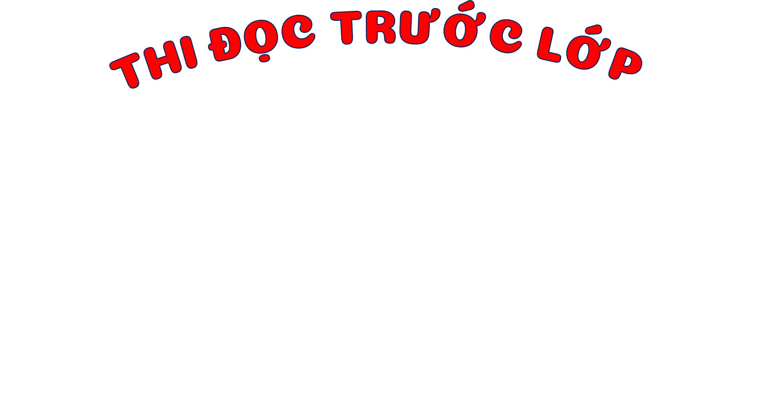

Slide 22



Slide 23
Đọc toàn bài
Ông Biển không nhớ mình đã bao nhiêu tuổi. Chỉ biết rằng từ lúc khai thiên lập địa đã có ông rồi. Già như vậy nhưng suốt ngày đêm ông vẫn rì rầm kể chuyện không biết mệt. Ông thổi gió mát vào đất liền, đưa hơi nước lên trời làm mưa và mang đến cho con người bao nhiêu là sản vật. Nhưng mấy chục năm nay, ông thấy yếu đi nhiều. Bởi vì mỗi năm con người thải xuống biển hơn sáu triệu tấn rác. Tôm cá cứ chết dần. Ông Biển đành lên đường tìm người giúp đỡ.
Đi mãi, đi mãi, gặp một hòn đảo nhỏ, ông nói:
- Cháu nhận giúp ông một ít rác nhé!
Đảo nhỏ lắc đầu:
- Nhận rác của ông thì cháu biết để đâu!
Hướng về đất liền, ông thấy một bãi cát. Gió đang lùa rác từ bãi cát xuống biển, rồi sóng biển lại đưa rác lên bờ. “Không thể loanh quanh mãi thế này!” – Ông Biển thở dài.
Đang tuyệt vọng, ông Biển bỗng thấy trên bãi cát mấy cô bé, cậu bé mang theo những chiếc bao to nhặt rác. “Cứu tinh đây rồi!” – Ông reo lên và tặng các cô cậu những làn gió mát nhất.
Ông thầm mơ: “Con người sẽ không xả rác xuống biển nữa. Chẳng bao lâu, nước biển sẽ lại trong xanh, các loài sinh vật sẽ tiếp tục sinh sôi nảy nở, biển sẽ lại vui như xưa.”.
Phỏng theo QUÁCH THIẾU VINH

Slide 24
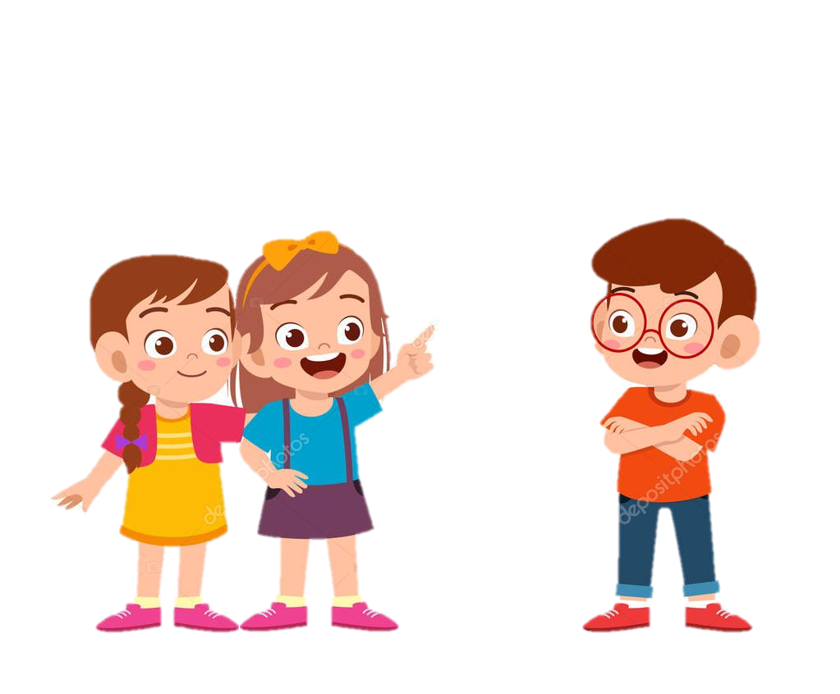

Em đọc lại đoạn 1 để tìm câu trả lời.
1. Ông Biển đem lại những gì cho con người?
Ông Biển thổi gió mát vào đất liền, đưa hơi nước lên trời làm mưa và mang đến cho con người bao nhiêu là sản vật.

Slide 25
Em đọc lại đoạn 2 để tìm câu trả lời.
2. Điều gì xảy ra khiến ông Biển phải đi tìm người giúp đỡ?
Ông Biển phải đi tìm người giúp đỡ vì mỗi năm con người thải xuống biển hơn sáu triệu tấn rác. Tôm cá cứ chết dần.

Slide 26

Em đọc lại toàn bài.
3. Em hiểu lời của ông Biển “Không thể loanh quanh mãi thế này!” như thế nào?
Em hiểu lời của ông Biển “Không thể loanh quanh mãi thế này!” nghĩa là không thể cứ để việc xả rác xuống biển không kết thúc, cứ mãi lặp đi lặp lại được.

Slide 27
4. Điều gì đã khiến ông Biển vui trở lại?
Điều khiến ông Biển vui trở lại là ông nhìn thấy các cô bé, cậu bé đang cầm những túi to để nhặt rác trên bãi biển.

Slide 28


Câu chuyện giúp chúng ta hiểu: Biển rộng mênh mông cũng không chịu nổi rác. Chúng ta không được xả rác bừa bãi. Chúng ta cần có những việc làm thiết thực để góp phần bảo vệ môi trường.

Slide 29
Đọc toàn bài
Ông Biển không nhớ mình đã bao nhiêu tuổi. Chỉ biết rằng từ lúc khai thiên lập địa đã có ông rồi. Già như vậy nhưng suốt ngày đêm ông vẫn rì rầm kể chuyện không biết mệt. Ông thổi gió mát vào đất liền, đưa hơi nước lên trời làm mưa và mang đến cho con người bao nhiêu là sản vật. Nhưng mấy chục năm nay, ông thấy yếu đi nhiều. Bởi vì mỗi năm con người thải xuống biển hơn sáu triệu tấn rác. Tôm cá cứ chết dần. Ông Biển đành lên đường tìm người giúp đỡ.
Đi mãi, đi mãi, gặp một hòn đảo nhỏ, ông nói:
- Cháu nhận giúp ông một ít rác nhé!
Đảo nhỏ lắc đầu:
- Nhận rác của ông thì cháu biết để đâu!
Hướng về đất liền, ông thấy một bãi cát. Gió đang lùa rác từ bãi cát xuống biển, rồi sóng biển lại đưa rác lên bờ. “Không thể loanh quanh mãi thế này!” – Ông Biển thở dài.
Đang tuyệt vọng, ông Biển bỗng thấy trên bãi cát mấy cô bé, cậu bé mang theo những chiếc bao to nhặt rác. “Cứu tinh đây rồi!” – Ông reo lên và tặng các cô cậu những làn gió mát nhất.
Ông thầm mơ: “Con người sẽ không xả rác xuống biển nữa. Chẳng bao lâu, nước biển sẽ lại trong xanh, các loài sinh vật sẽ tiếp tục sinh sôi nảy nở, biển sẽ lại vui như xưa.”.
Phỏng theo QUÁCH THIẾU VINH

Slide 30




